Slide 1
УПРАВЛЕНИЕ ОБРАЗОВАНИЯ АДМИНИСТРАЦИИ
КУНГУРСКОГО МУНИЦИПАЛЬНОГО ОКРУГА
ПЕРМСКОГО КРАЯ
Организация образовательного процесса в 2024/25 учебном году
Начальник отдела качества образования
Управления образования администрации Кунгурского муниципального округа Пермского края
Т.Н.Судакова

Slide 2
НОРМАТИВНО - ПРАВОВОЕ ОБЕСПЕЧЕНИЕ
вступают в силу с 1 сентября 2024 года
Приказ Минпросвещения России от 27.12.2023 № 1028 «О внесении изменений в некоторые приказы Министерства образования и науки Российской Федерации и Министерства просвещения Российской Федерации, касающиеся федеральных государственных образовательных стандартов основного общего образования и среднего общего образования»
Приказ Министерства просвещения Российской Федерации от 22.01.2024 № 31 "О внесении изменений в некоторые приказы Министерства образования и науки Российской Федерации и Министерства просвещения Российской Федерации, касающиеся федеральных государственных образовательных стандартов начального общего образования и основного общего образования»
Приказ Министерства просвещения Российской Федерации от 1 февраля 2024 года № 62 «О внесении изменений в некоторые приказы Министерства просвещения Российской Федерации, касающиеся федеральных образовательных программ основного общего образования и среднего общего образования»
Приказ Министерства просвещения Российской Федерации от 19.03.2024 № 171 «О внесении изменений в некоторые приказы Министерства просвещения Российской Федерации, касающиеся федеральных образовательных программ начального общего образования, основного общего образования и среднего общего образования» внесены изменения в федеральные образовательные программы начального, основного и среднего общего образования.
! вступает в силу в два этапа: с 1 сентября 2024 года и с 1 сентября 2025 года
https://edsoo.ru/normativnye-dokumenty/
Управление образования администрации Кунгурского муниципального округа Пермского края

Slide 3
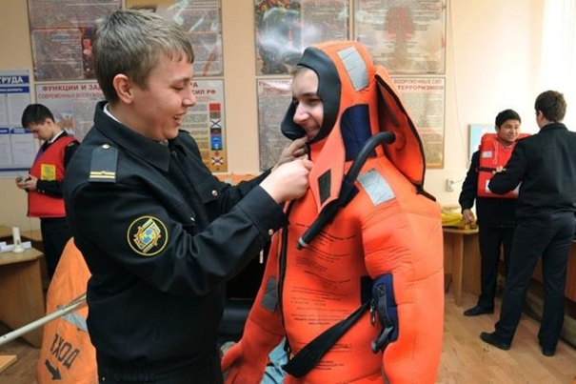
НОВЫЙ УЧЕБНЫЙ ПРЕДМЕТ
«ОСНОВЫ БЕЗОПАСНОСТИ И ЗАЩИТЫ РОДИНЫ»
С 1 сентября 2024 года
Формирование ценностного отношения к своей стране,
её обороне и защите Родины
Предметная область «Физическая культура и основы безопасности жизнедеятельности»
Предметная область «Физическая культура»
Предметная область «Основы безопасности и защиты Родины» (ОБЗР)
в 8 классе 17 ч., 3 дня
в 10 классе 35 ч., 5 дней
Учебный предмет «Основы
безопасности и жизнедеятельности»
Учебный предмет «Основы безопасности и защиты Родины»
https://edsoo.ru/uroki/vopros-otvet-obzr/
ОБЗР = ОБЖ + НВП + патриотическое воспитание
Модуль № 1. «Безопасное и устойчивое развитие личности, общества, государства» новый модуль
8 - 9 классы
Модуль № 2. «Военная подготовка. Основы военных знаний»
новый модуль
Модуль № 1. «Безопасное и устойчивое развитие личности, общества, государства»
новый модуль
10 - 11 классы
Модуль № 2. «Основы военной подготовки»
модуль обновлен
Управление образования администрации Кунгурского муниципального округа Пермского края

Slide 4
НОВЫЙ УЧЕБНЫЙ ПРЕДМЕТ «ТРУД (ТЕХНОЛОГИЯ)»
С 1 сентября 2024 года
Учебный предмет
«Технология»
Учебный предмет
«Труд (технология)»
Модули программ
НОО: 135 ч. /1 ч. в неделю
ООО: 272 ч. 5-7 кл. 2 ч. в нед., 8-9 кл. 1 ч. в нед
«Технологии, профессии и производства»
«Технологии ручной обработки материалов»
«Конструирование и моделирование»
«Производство и технологии» (модуль реализуется с 5 по 9 класс).
«Технологии обработки материалов и пищевых продуктов»
«3D-моделирование, прототипирование, макетирование»
Инвариантные модули
«Компьютерная графика. Черчение»
«Робототехника»
«Информационно коммуникативные технологии»
Нет жесткого распределения часов на изучение каждого модуля
как инвариантного, так и вариативного
Управление образования администрации Кунгурского муниципального округа Пермского края

Slide 5
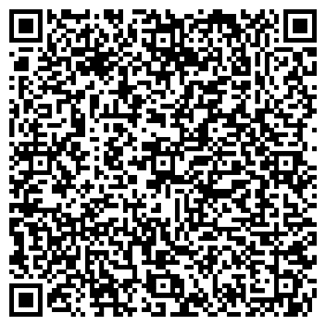
ВНЕУРОЧНАЯ ДЕЯТЕЛЬНОСТЬ
не менее 3 часов
не более 10 часов
Разговоры о важном
еженедельно по понедельникам
Россия – мои горизонты (6 – 11 кл.)
еженедельно по четвергам
Функциональная грамотность
Семьеведение (5 – 11 кл.)
презентация программы
структура и содержание;
текст концепции курса;
презентация концепции курса: от замысла к реализации;
тематическое планирование курса
Управление образования администрации Кунгурского муниципального округа Пермского края

Slide 6
МЕРОПРИЯТИЯ ПО ОЦЕНКЕ КАЧЕСТВА ОБРАЗОВАНИЯ
Национальные сопоставительные исследования качества общего образования (НИКО)
Всероссийские проверочные работы (ВПР)
Международные сопоставительные исследования качества общего образования
осень 2024 года
https://disk.yandex.ru/d/lYqIoRMTf-GiMw
Управление образования администрации Кунгурского муниципального округа Пермского края

Slide 7
Дополнительный период проведения ГИА-9 в 2024 году
3-24
3 пункта проведения экзаменов:
- 2842 – МАОУ «СОШ № 10» (1 день)
- 2847 – МАОУ СОШ № 18 (2 дня + резервы)
- 2848 – МАОУ СОШ № 21 (1 день)
51 работник ППЭ (шк. 1,2,10,12,16,18,21)
12 школ-участниц (АППГ – 13)
47 (53) участников/ 3,7% (АППГ – 30 чел./2,5%)
142 (160) чел./экз./ 3,3% (АППГ – 83/2%)
8 (9) учебных предметов:
Управление образования администрации Кунгурского муниципального округа Пермского края

Slide 8
КАЛЕНДАРНЫЙ УЧЕБНЫЙ ГРАФИК
Периоды обучения
!в срок до 22 августа ОО: приложение № 2
п. 1 - 9
1 четверть – 02 сентября - 25 (26) октября;
2 четверть – 05 ноября – 27 (28) декабря;
3 четверть – 09 января – 21 (22) марта;
4 четверть – 31 марта-23 (24) мая.
Каникулы:
26(27) октября – 04 ноября (9, 10 календарных дней);
28(29) декабря – 08 января (11,12 календарных дней);
17 – 23 февраля дополнительные каникулы для первых классов (7 календарных дней);
22(23) марта – 30 марта (8,9 календарных дней)
в срок до 26 августа
ДОУ : приложение № 3
п. 1
в срок до 05 сентября
МАУ «ЦППМиСП»: приложение № 5
п. 1-3
Управление образования администрации Кунгурского муниципального округа Пермского края

Slide 9
Решения:
Принять информацию к сведению.
Обеспечить контроль исполнения:
- по реализации федеральных рабочих программ;
- по явке выпускников и работников на ГИА-9;
- по подготовке ППЭ к проведению ГИА-9.
3. Обеспечить контроль предоставления документов в части проведения тарификации.
Управление образования администрации Кунгурского муниципального округа Пермского края

